Slide 1
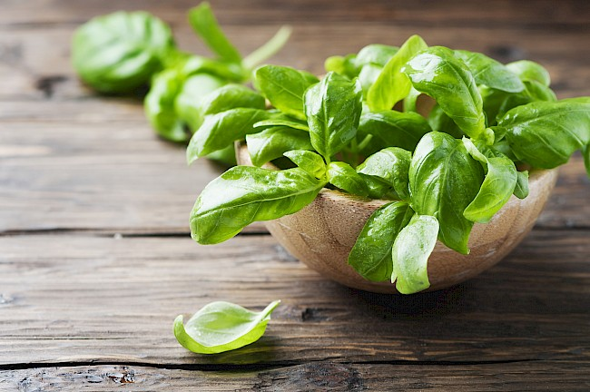
Lasagne
RICETTA ☺

Slide 2
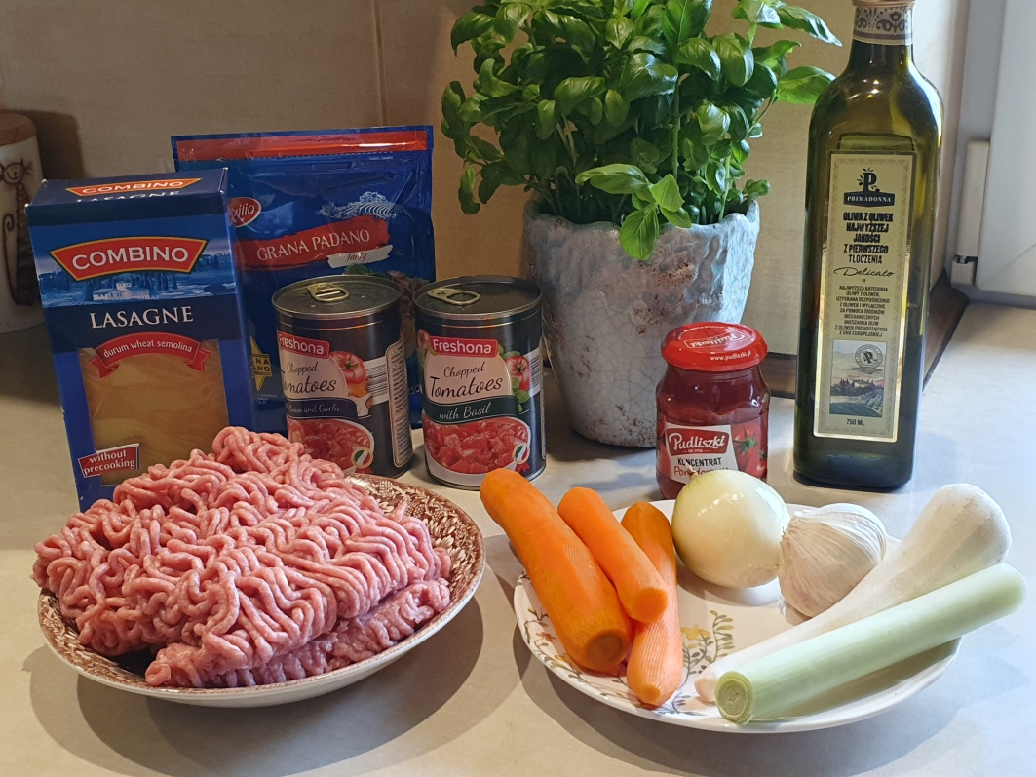
Ingredienti
Erdure per minestra – 400g
Cipolla – 1 pezzo
Aglio – 2 spicchi
Olio d'oliva – 2 cuchiai
Carne di maiale e manzo macinata –700g
Pomodori a fette – 2 lattine da 425 ml
Concentrato di pomodoro – 1 cuchiai
Burro – 30g
Farina – 30g
Latte – 400ml
Brodo – 100ml
Sfoglie di pasta per lasagne – 8-9 pezzo
Formaggio grattugiato – 100g
Parmigiano grattugiato – 50g
Noce moscata
Origano essiccato – ½ cuchiai
Zucchero
Sale
Pepe e basilico fresco

Slide 3
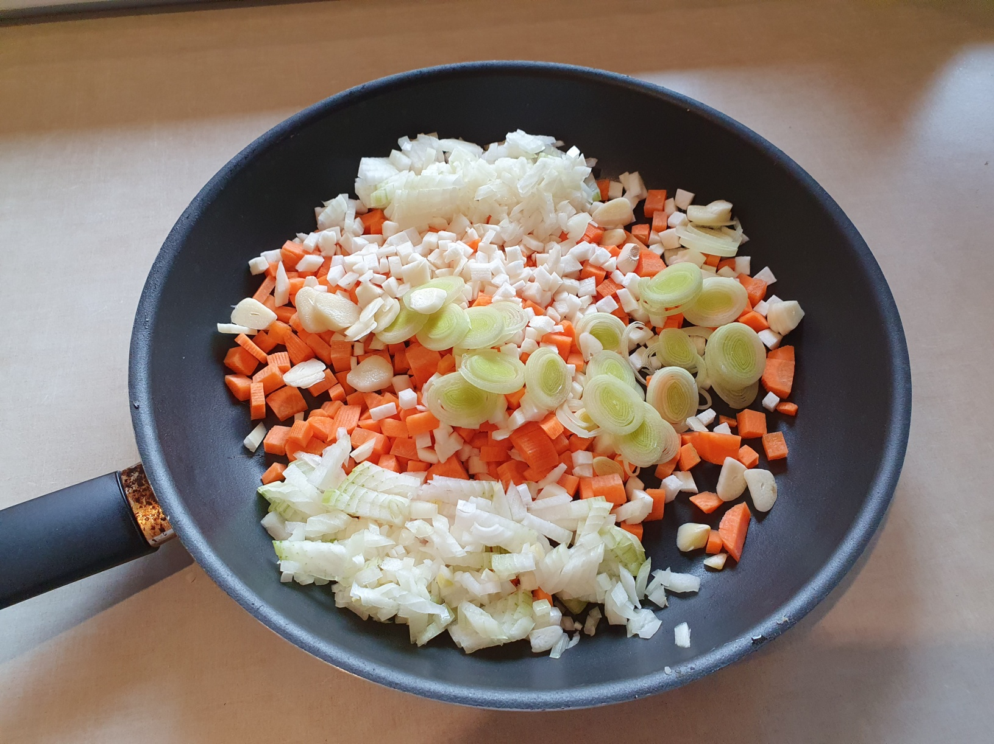
Pulite le verdure o sbucciate e tagliate a cubetti. gettate tutto nella padella

Slide 4
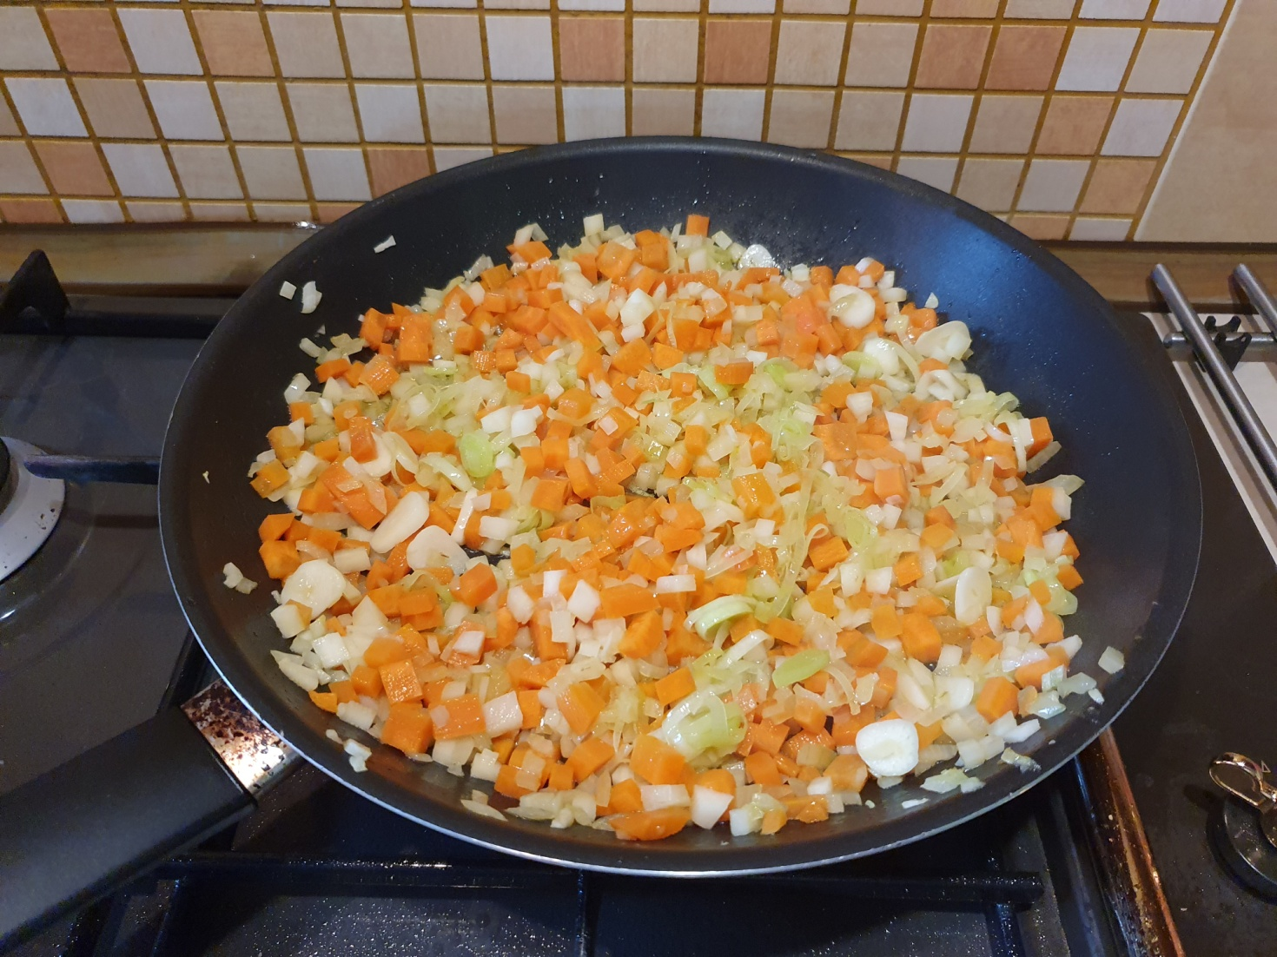
Friggete tutto in olio d'oliva caldo a fuoco medio per 8-10 minuti.

Slide 5
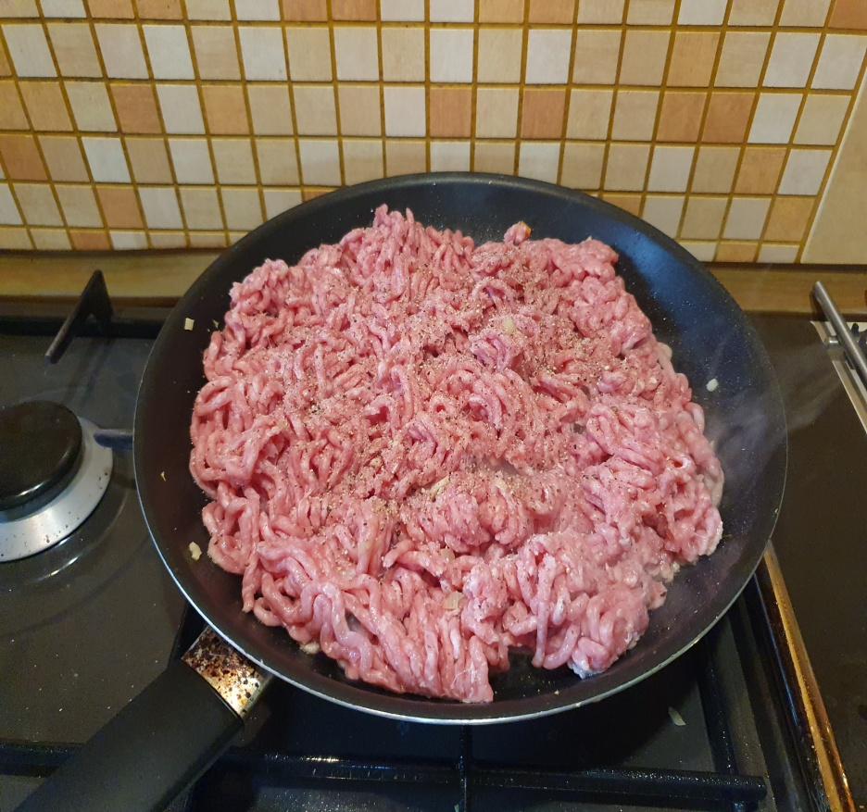
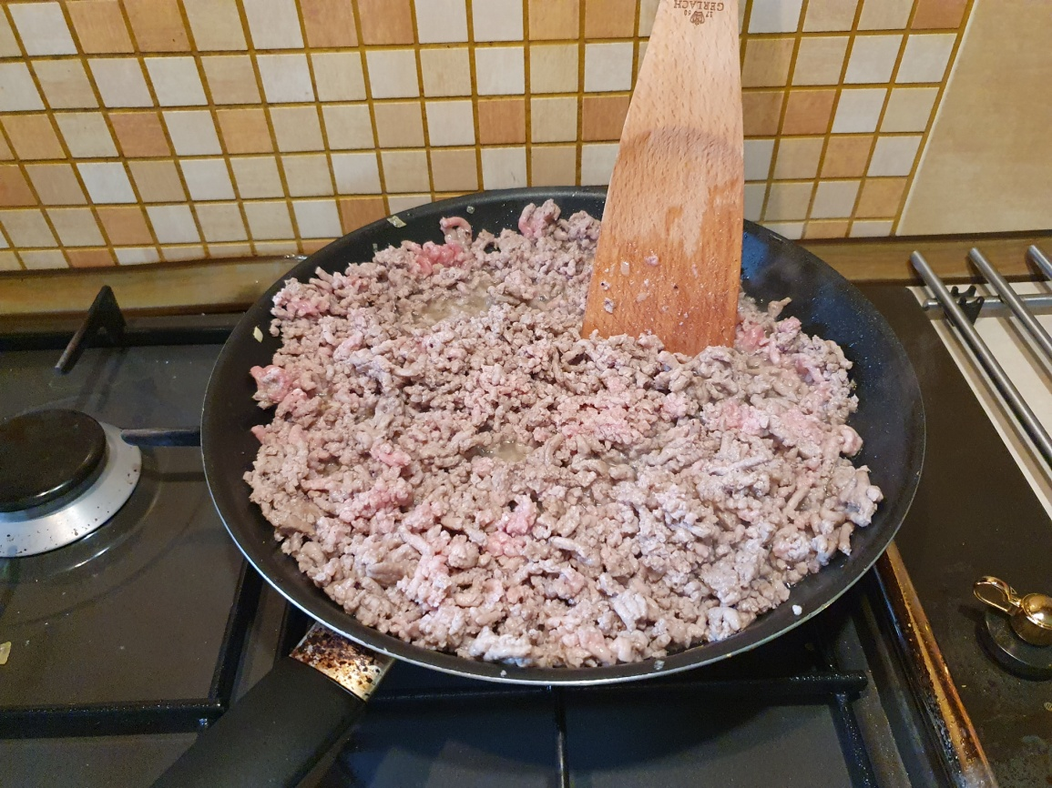
Mette da parte le verdure. Nella stessa padella friggete la carne macinata , condiTe con sale e pepe.

Slide 6
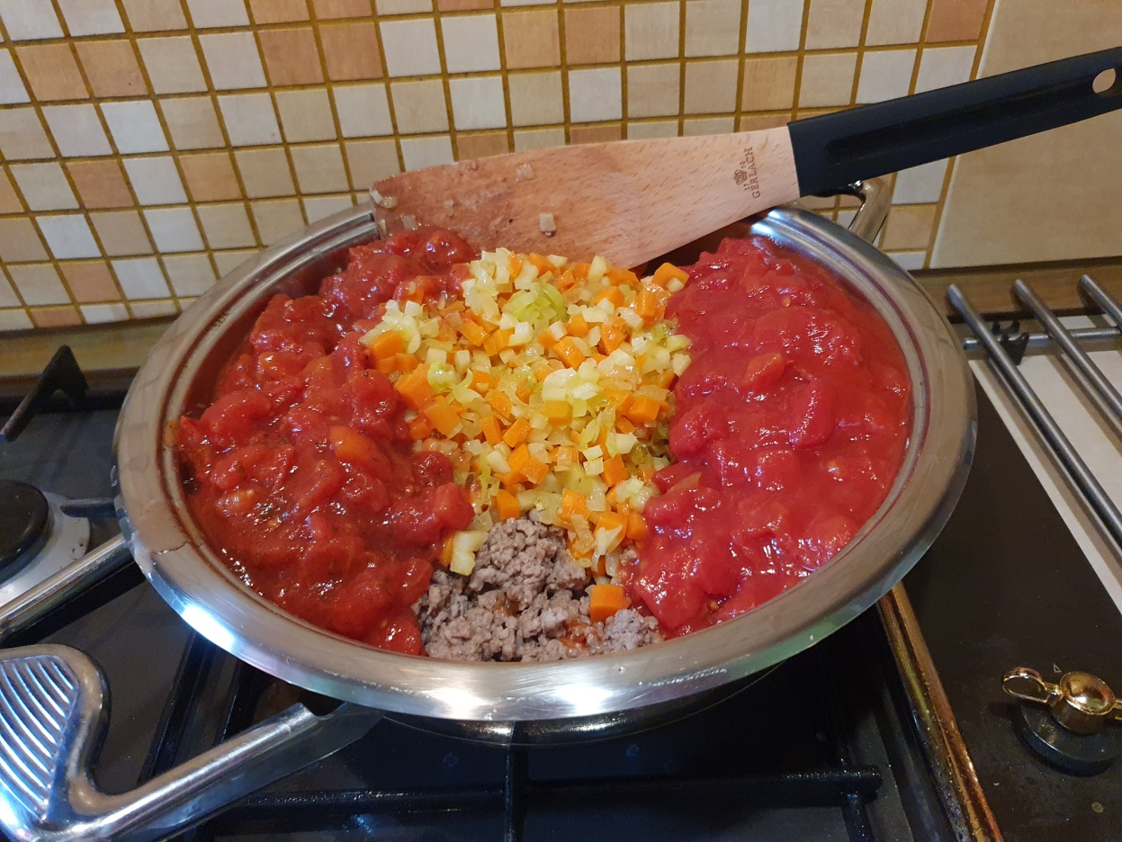
Aggiungete Di nuovo le verdure, i pomodori e il concentrato di pomodoro. Condite con sale e pepe, origano e zucchero.

Slide 7
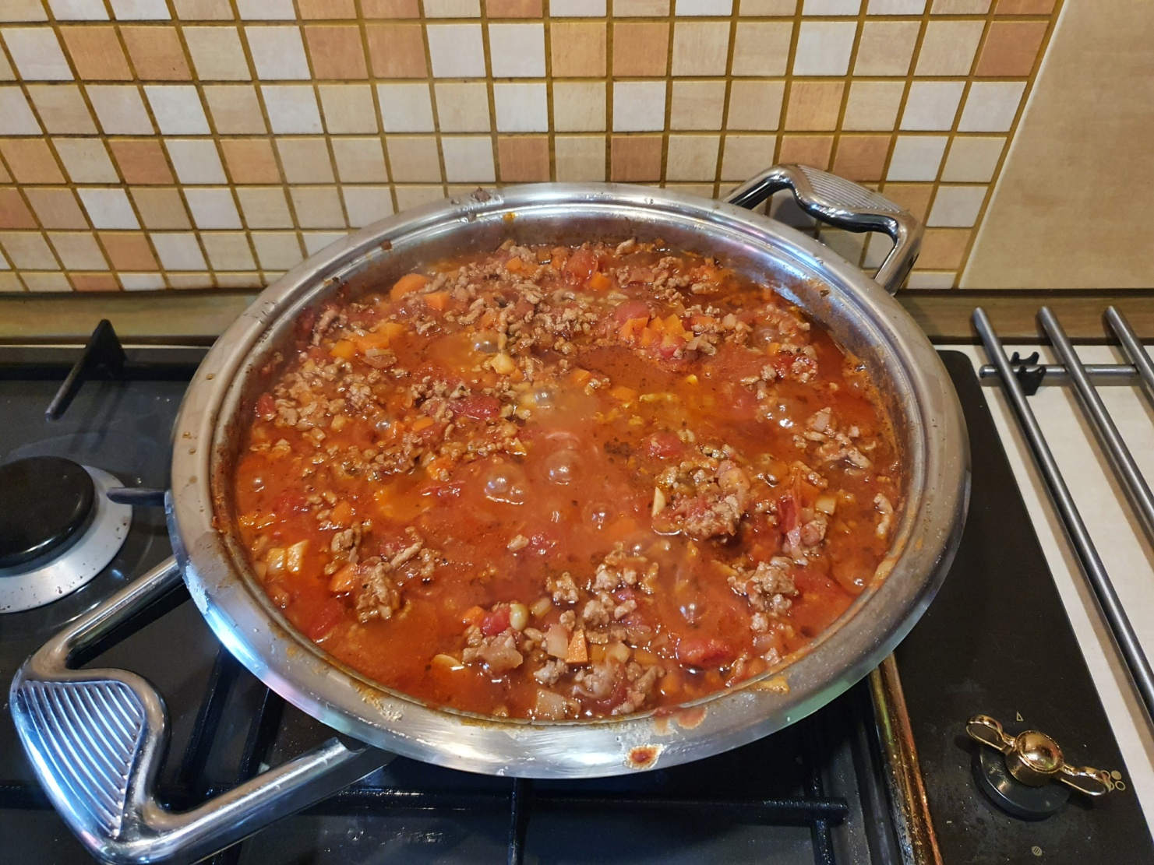
Stufate la salsa a fuoco Lento per 30 minuti, mescolate di tanto in tanto.

Slide 8
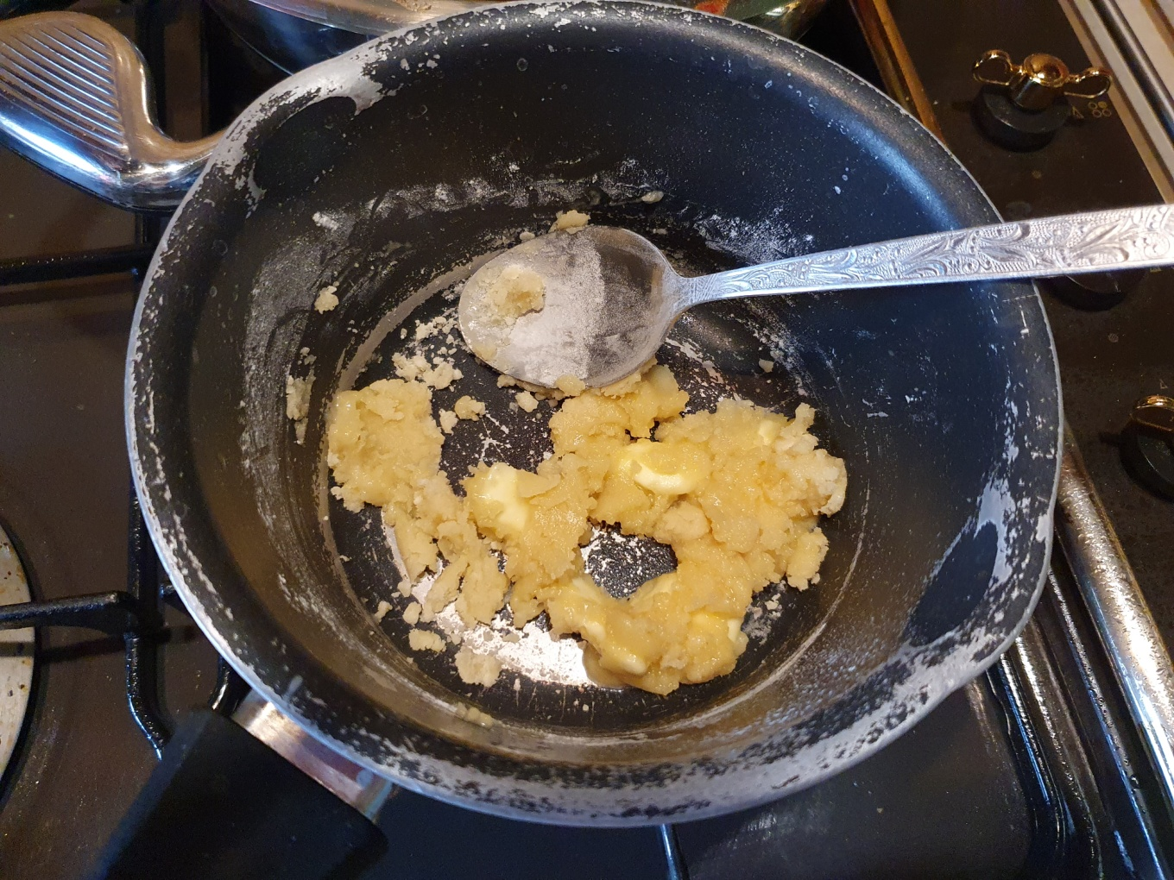
Sciogliete il burro in una casseruola. Aggiungete la farina e soffriggete. aggiungete il latte e il brodo, mescolate bene e cuocete a fuoco lento per 15 minuti. Condite con sale, pepe e noce moscata.

Slide 9
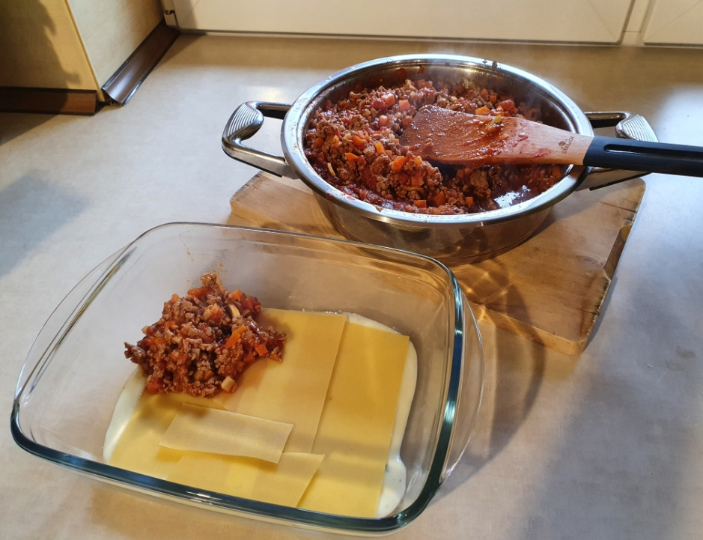
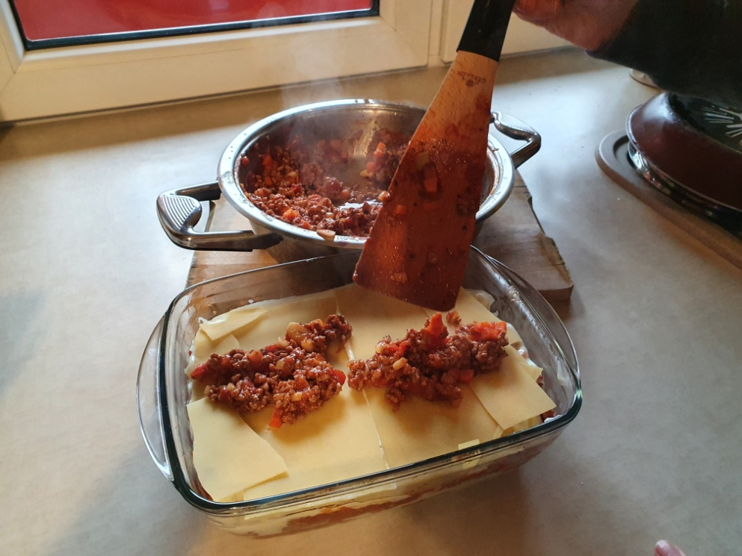
Mettete un po 'di besciamella sul fondo di una pirofila. Mettete Di sopra 2-3 sfoglie di lasagne, versate qualche cucchiai di salsa di pomodoro.
DISPONETE GLI INGREDIENTI RIMANENTI NELLO STESSO ORDINE, COME L'ULTIMA SALSA DI POMODORO.

Slide 10
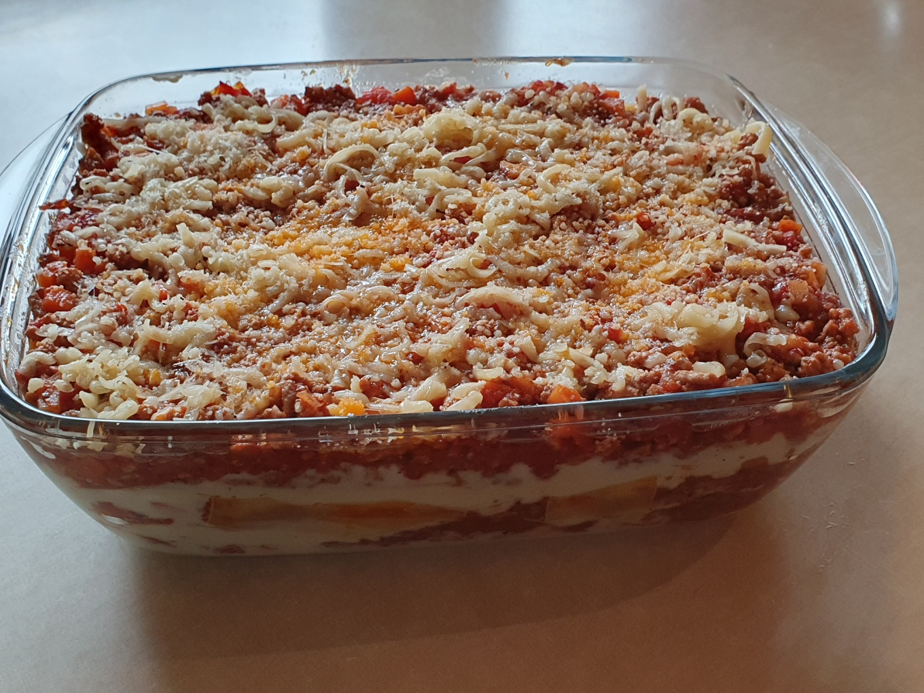
Cospargete con formaggio grattugiato e parmigiano

Slide 11
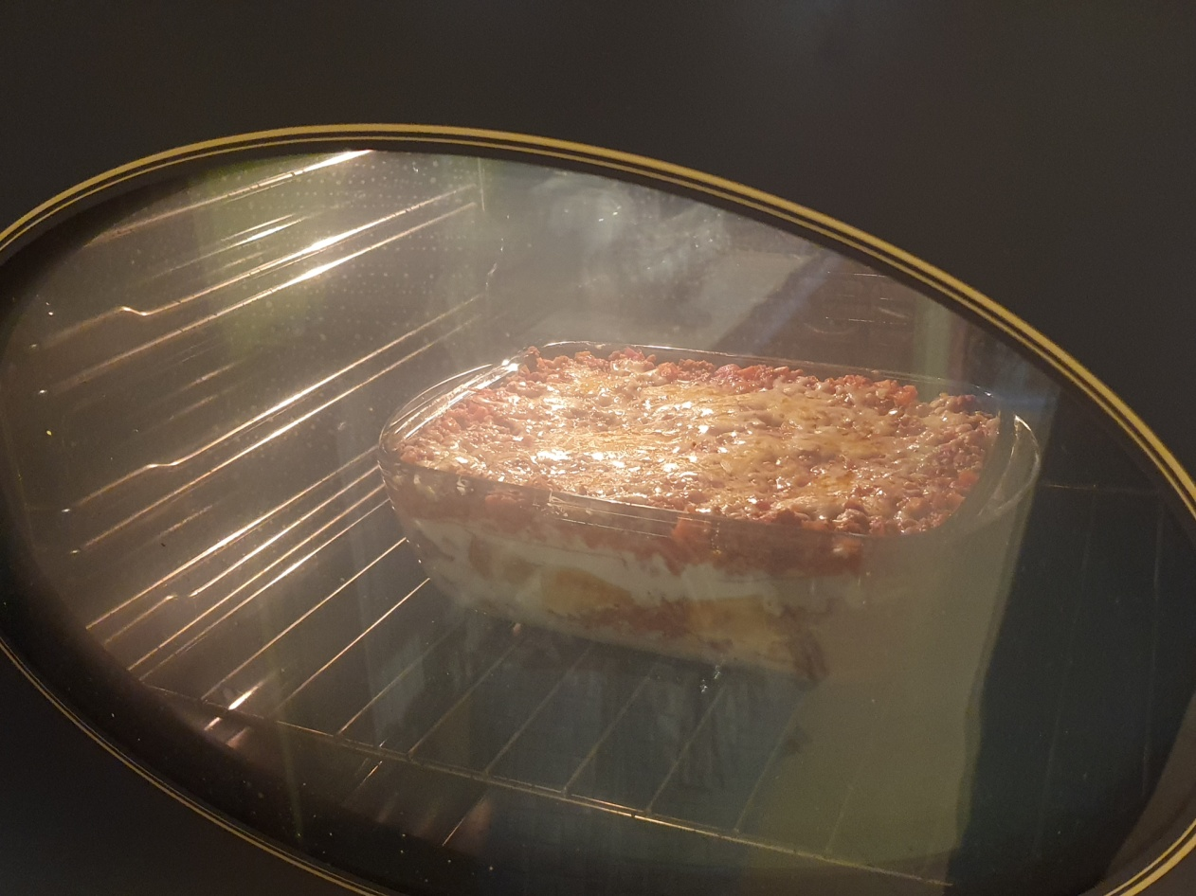
CUOCETE LE LASAGNE IN FORNO PRERISCALDATO A 180 GRADI CELSIUS PER CIRCA 30 MINUTI, FINO A QUANDO IL FORMAGGIO NON SARÀ DORATO.

Slide 12
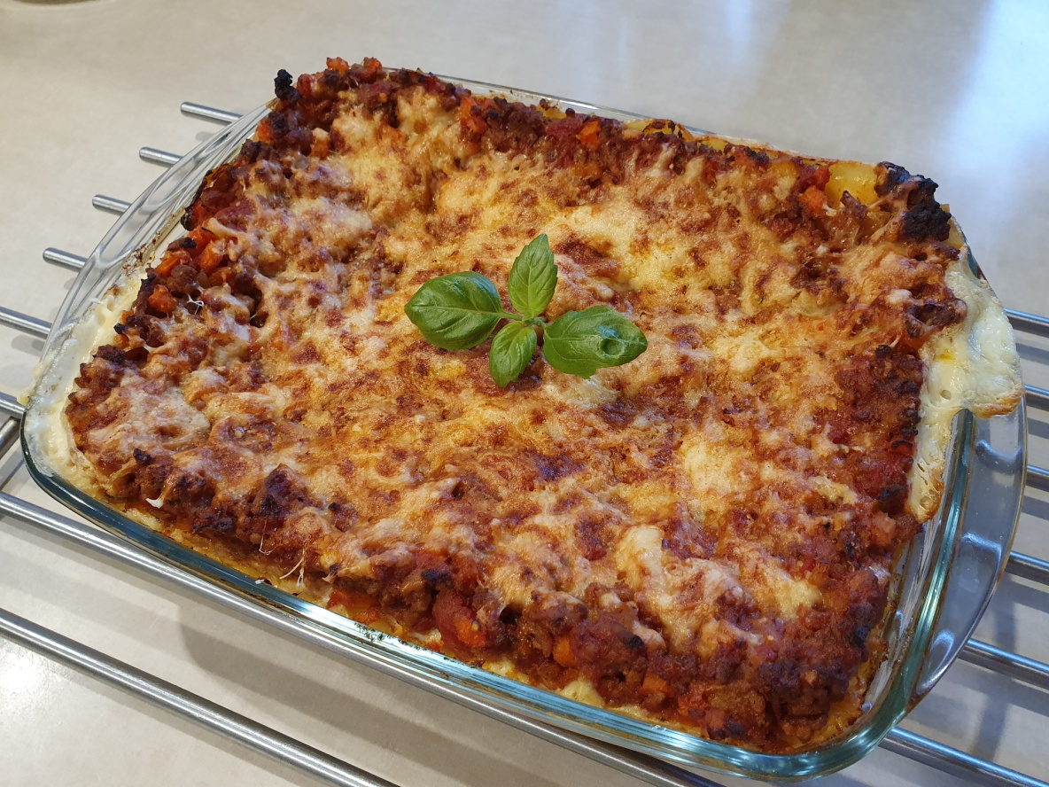
SERVITE COSPARSO DI FOGLIE DI BASILICO.
BUON APPETITO!!!

